Slide 1
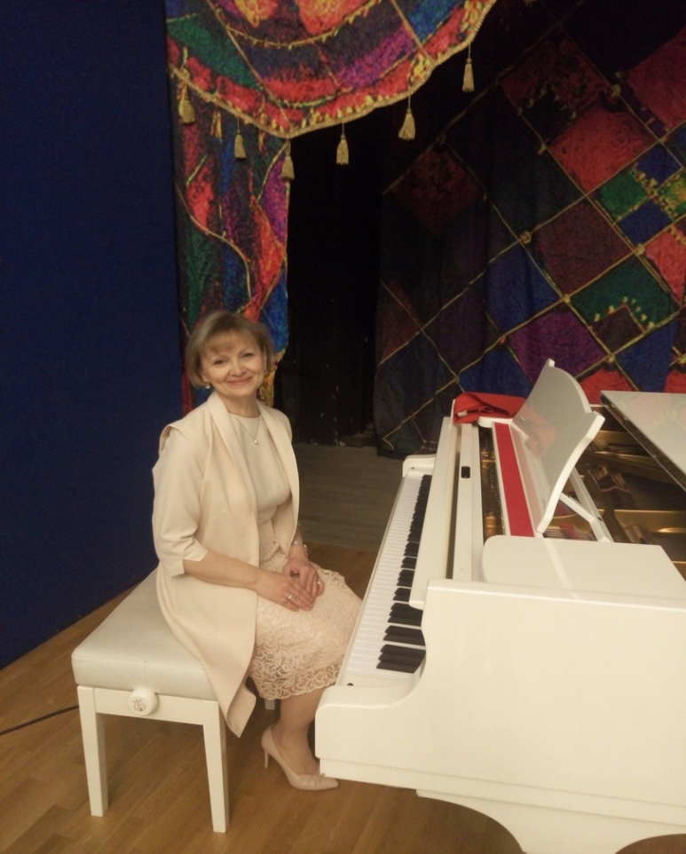
Руденко Светлана Анатольевна
Предмет «Слушание музыки»
как средство приобщения учащихся к классической музыке
2020 год

Slide 2
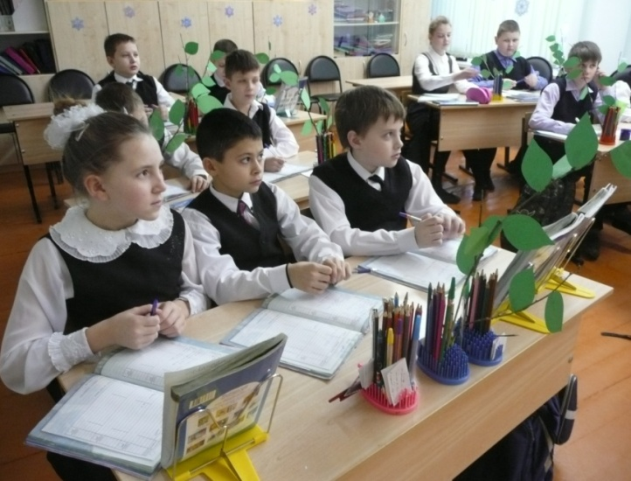
«Слушание музыки» – один из основных предметов теоретического
цикла на начальном этапе обучения обучающихся специальных
отделений ДМШ и ДШИ.
Начало обучения с 6,5 лет.
Курс обучения – 3 года.
Цель предмета:
создание фундамента для музыкального
и личностного развития каждого ребенка;
выявление одаренности и творческих способностей в раннем возрасте;
воспитание культуры слушания музыки.

Slide 3
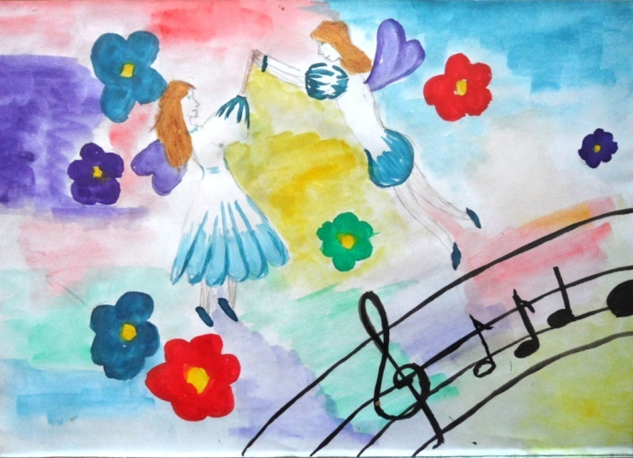
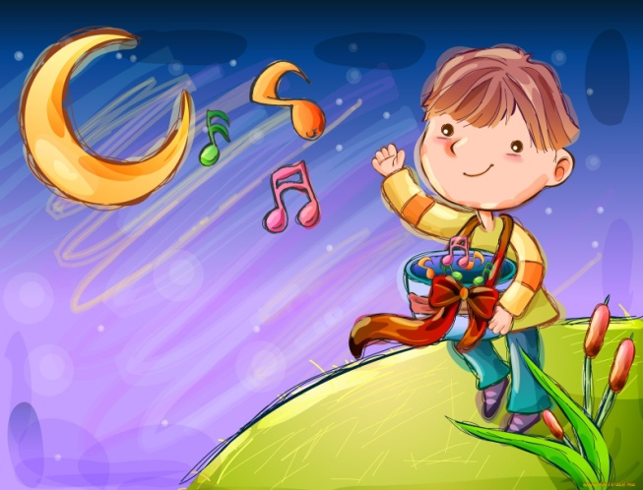
На уроках «Слушания музыки»: создаётся «фонд» музыкальных впечатлений и первоначальных знаний будущего потенциального слушателя.
Дети учатся:
воспринимать и понимать музыку;
анализировать ее с точки зрения музыкальных средств выразительности, говорить о своих впечатлениях, а главное – понимать красоту окружающего мира во всем его многообразии.

Slide 4
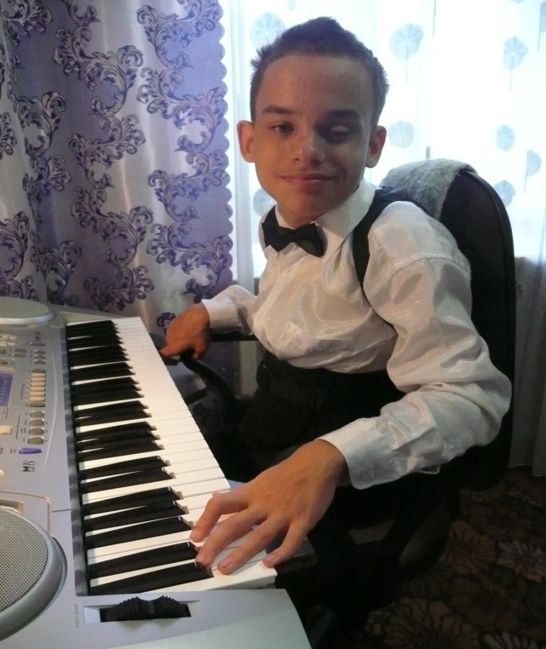
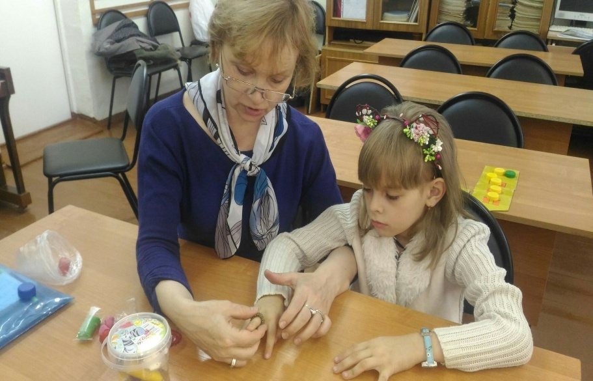
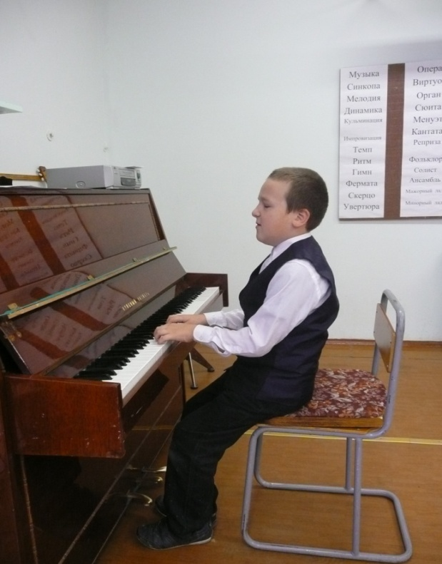
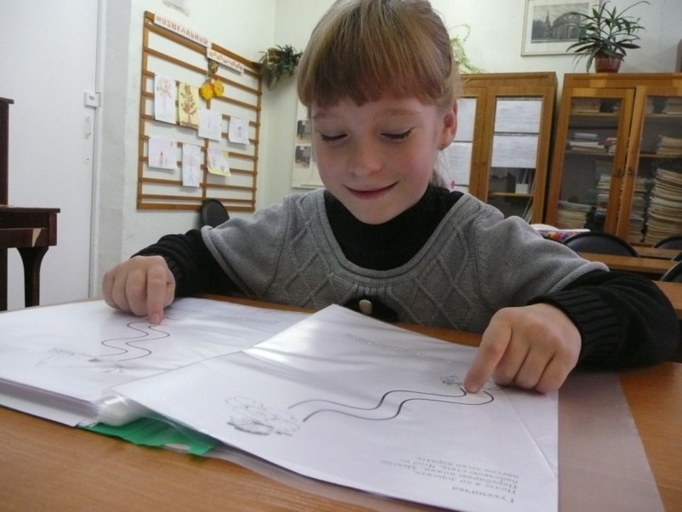
Значение предмета «Слушание музыки» для детей с ОВЗ

Slide 5
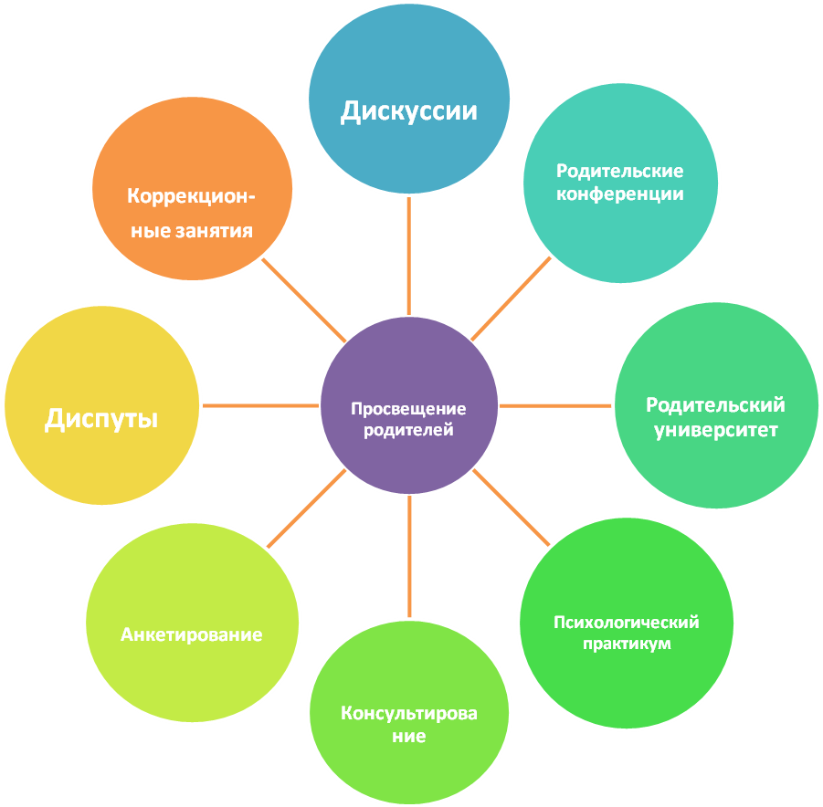
живопись
театр
поэзия
Слушание
музыки
окружающий
мир
литература
ИЗО
история
технология
3

Slide 6
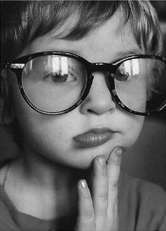
Педагог:
Формирует в юном слушателе
комплекс знаний, умений и навыков,
помогающих разбираться в музыке
Применяет методические приемы, способствующие раскрытию творческого потенциала каждого ребенка
Использует наиболее эффективно работающие
методики других авторов
Совершенствует педагогическое мастерство
через интерактивные программы и
мультимедийные средства обучения

Slide 7
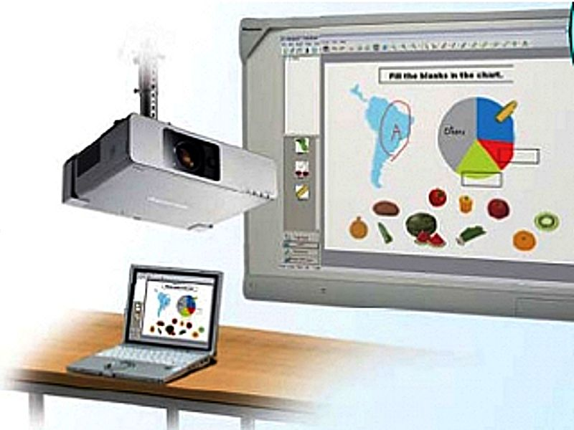
Оснащение кабинетов ДМШ и СОШ
новейшими средствами мультимедиа
способствует широкому внедрению
ИКТ в учебный процесс.
Используются:
интерактивная доска
мультимедийный проектор
мультимедийный экран
высокоскоростной Интернет
сайты, посвященные
музыкальному искусству
8

Slide 8
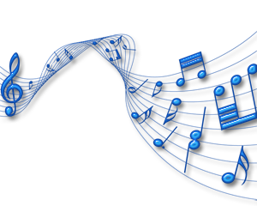
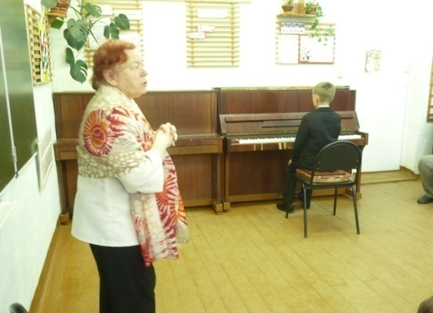
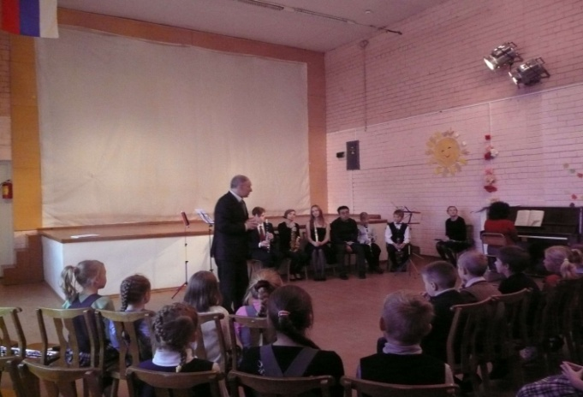
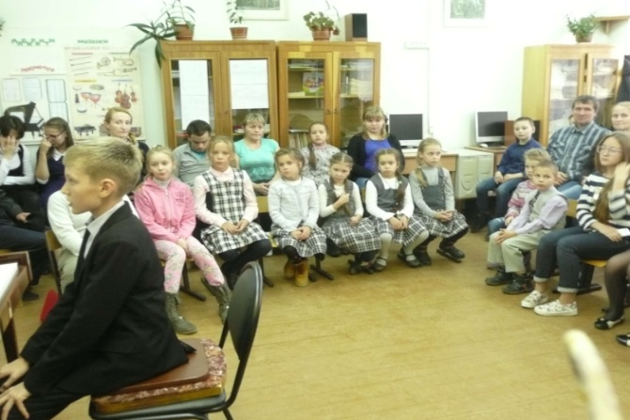
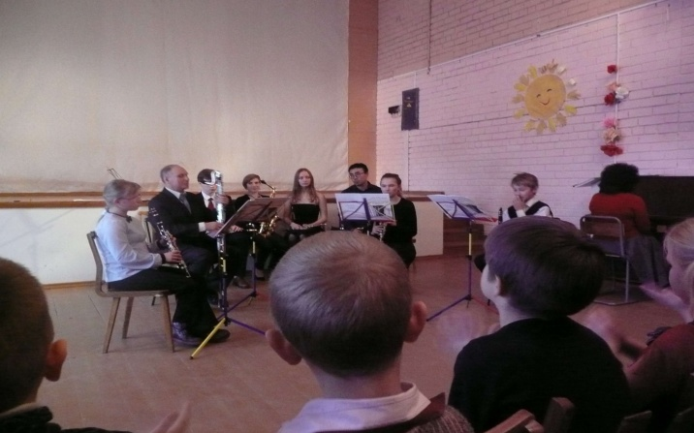
Концерты в рамках сетевого взаимодействия с ОУ:
Петрозаводский музыкальный колледж им. К.Э. Раутио и
Петрозаводская государственная консерватория им. А.К. Глазунова.

Slide 9
Спасибо за внимание!

